Slide 1
Je.
Ajoute
Transforme

Slide 2
Prénom : ........................................
Période : 2
Du 04 au 15 novembre 2019
Mon plan de travail
3
CE1
 |  |  | Moi |  | Maitresse
Français |  | Compétences
Grammaire | G7 | Je reconnais les différents types de phrases. | G 7-A
 |  |  | G 7-B
 | G9 | Je reconnais le verbe et son infinitif. | G 9-A
 |  |  | G 9-B
Orthographe | O4 | Je distingue les 3 accents | O 4-A
 |  |  | O 4-B
 | O5 | Je sais qu’il faut mettre M devant M,B,P. | O 5-A
 |  |  | O 5-B
 | S1 | J’écris des mots avec le son (eu)
 | S2 | J’écris des mots avec le son (o)
Vocabulaire | V3 | Je classe des mots dans l’ordre alphabétique | V 3
 |  |  | Moi |  | Maitresse
Mathématiques |  | Compétences
Numération | N4 | Je sais faire des échanges U – D - C | N 4
Calculs | C1 | Je sais poser des additions. | C 1-A
 |  |  | C 1-B
Géométrie | Gé3 | Je manipule les polygones. | Triangles construct
Problèmes | Mini-fichiers
Divers | Fait
Majuscules | C | D
Poésie | Copie | dessin
Mon bilan :
Bilan de la maitresse :
quantité
quantité
soin
soin

Slide 3
G7
Je reconnais les différents types de phrases.
G7 - A
G7 - B
Classe-numerique.fr
Ajoute la ponctuation qui convient :
Arrête d’ennuyer ta sœur ___ - Viendrez-vous avec nous ___
Voudrais-tu venir m’aider ___ - Je viendrai te voir demain ____
Mon chat est endormi sur le canapé ___ - Quelle superbe décoration ___
Relie :
J’adore venir te voir jouer au basket.
Avez-vous pensé à prendre vos chaussures ?
Quel tir incroyable !
Phrase interrogative
Phrase exclamative
Phrase déclarative
Transforme chaque phrase comme demandé :
Ex : Ton petit chat dort. → phrase interrogative
→ Est-ce que ton petit chat dort ?
Ta robe est magnifique. → phrase exclamative
Ce stylo est tout neuf. → phrase interrogative
Est-ce que tu as perdu ton cahier ? → phrase déclarative
Tu as mangé tout le chocolat ! → phrase interrogative

Slide 4
G9
Je reconnais le verbe et son infinitif.
G 9 - A
G 9 - B
Classe-numerique.fr
Entoure le verbe et écris son infinitif entre parenthèses :
Ma parents arriveront demain dans la matinée. ( …………………………… )
Tous les jours, le facteur dépose le courrier dans notre boite. ( ……………………….. )
Les hirondelles partent en hiver. ( ………………………………. )
Mes voisins veulent un nouveau chien. ( …………………………. )
Ecris le verbe à l’infinitif qui indique l’action que fait :
– le chanteur : ................................................ – la vendeuse : ...............................................
– le campeur : ................................................ – la nageuse : .................................................
– le surveillant : .............................................. – le gagnant : .................................................
Réécris ce texte en mettant les verbes à l’infinitif :
Recette pour bien écrire et parler
Tu ouvres le dictionnaire de la langue française.
Tu cherches à la lettre G.
Tu poses le doigt sur le mot « grammaire ».
Tu l’épelles une fois à l’endroit et une fois à l’envers.
Puis tu fermes les yeux...

Slide 5
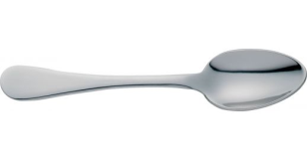
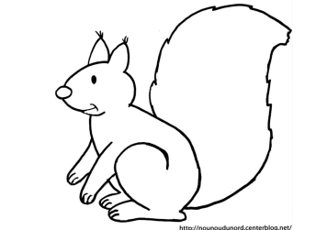
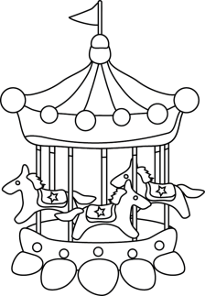
O4
Je distingue les trois accents.
O 4 - A
O 4 - B
Ortholud.fr
Entoure les lettres qui font [e] de .
le métro – un élève – ma mère – la lèvre – un rêve – une épée - du blé -
un éléphant - le deuxième - un été - un pédalo – une étagère - une règle
Complète avec (é) ou (è)
pr…….parer - se dé…….guiser - derni…….re - une ……. cole - un pr …….
il se prom ……. ne - la premi ……. re - mon p ……. re - la fi ……. vre -
……. couter - ……. crire - le côt ……. - derri ……. re - mon fr ……. re
Ecris les mots suivants sur ton cahier. Tu peux t’aider d’un dictionnaire.

Slide 6
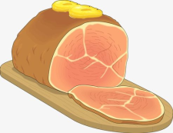
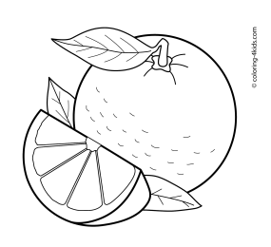
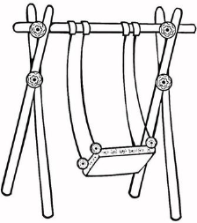
O5
Je sais qu’il faut mettre M devant M, B, P.
O5-A
O5-B
Classe-numerique.fr
Complète avec M ou N :
e…...mener | une pe…...dule | re…...porter
un cha..….pignon | re…...trer | Une bo..….be
La po..….pe | me……tir | une mo…...tagne
Un ti…...bre | Une la…...pe | Co..….tre
e….baller | ma….ger | Un co….pteur
le ve….t | une ba….de | Une tro….pette
Ecris les mots suivants sur ton cahier. Tu peux t’aider d’un dictionnaire.

Slide 7
V3
Je classe des mots dans l’ordre alphabétique.
V 3
Classe-numerique.fr
Recopie ces mots dans l’ordre alphabétique :
loup - boa - fourmi - panda - koala - ours - loutre - fennec
__________________________________________________________
chanter - papa - chien - panda - chat - voiture - poupée - vélo
_________________________________________________________
vélo - taper - serpent - voiture - voilier - toupie - tapis - servir
__________________________________________________________
1) Recopie ces mots dans l'ordre alphabétique
2) Trouve un mot qui pourrait aller entre chacun de ces mots.
cacahuète | village | crapaud | sorcière
artichaut | salade | moutarde | limace

Slide 8
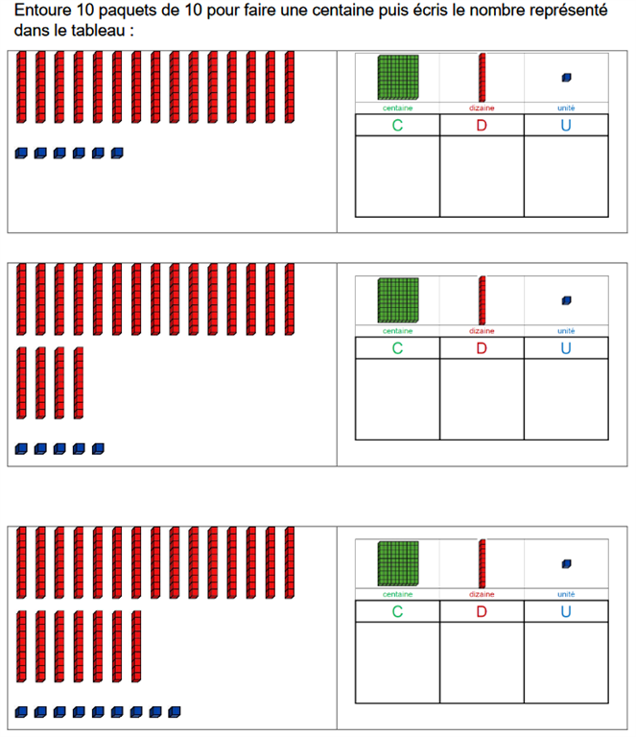
N4
Je sais faire des échanges U-D-C.
N 4
Logicieleducatif,fr

Slide 9
C1
Je sais poser des additions.
C 1 - A
C 1 - B
Calcule :
 |  | 3 | 4 | 2
+ |  | 4 | 5 | 7
=
 |  | 4 | 3 | 6
+ |  | 2 | 8 | 2
=
 |  | 6 | 5 | 8
+ |  | 1 | 6 | 5
=
 |  | 8 | 5 | 7
+ |  | 3 | 2 | 5
=
 |  | 6 | 9 | 5
+ |  | 3 | 4 | 8
=
 |  | 5 | 3 | 9
+ |  | 6 | 4 | 3
=
Pose sur ton cahier et calcule :
287 + 594 =
816 + 493 =
563 + 209 =
59 + 347 =

Slide 10
Gé3
Je manipule les polygones.
Triangles constructeurs
Combien vois-tu de carrés ? Repasse –les en couleur.
Repasse au feutre rouge sur les sommets de ces figures.
Combien ont-elles de côtés ?
……. carrés
…….
carrés
……. côtés
……. côtés
Sur ton cahier, trace :
- un carré de 5 carreaux de côté
- un rectangle d’une longueur de 4 carreaux
- un triangle rectangle d’une hauteur de 3 carreaux

Slide 11
